Slide 1
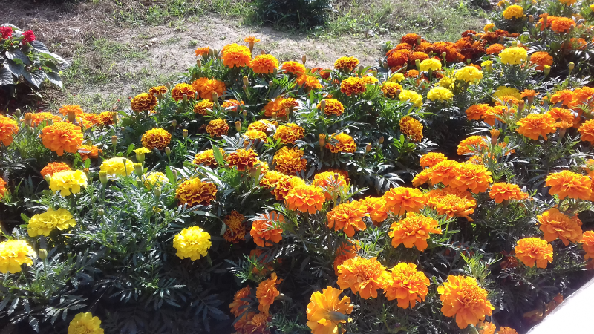

Slide 2
পরিচিতি
মঞ্জিলা আকতার
বিষয়ঃ বাংলা প্রথম পত্র
সহকারি শিক্ষক
শ্রেণিঃ অষ্টম
ঘোড়াঘাট দাখিল মাদরাসা ঘোড়াঘাট দিনাজপুর।
সময়ঃ ৫০ মিনিট
Email manzilagdm63@gmail.com
Manzila aktar Ghoraghat

Slide 3
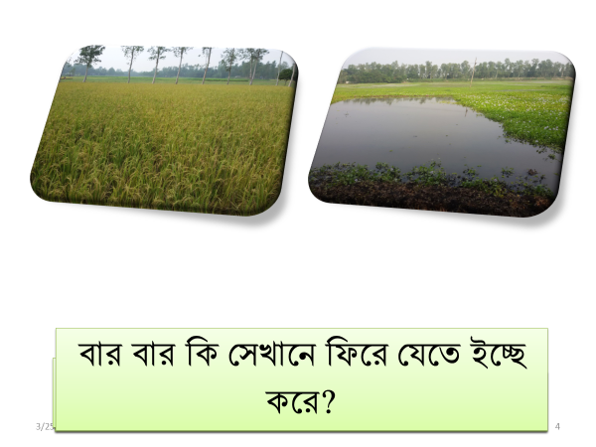

Slide 4
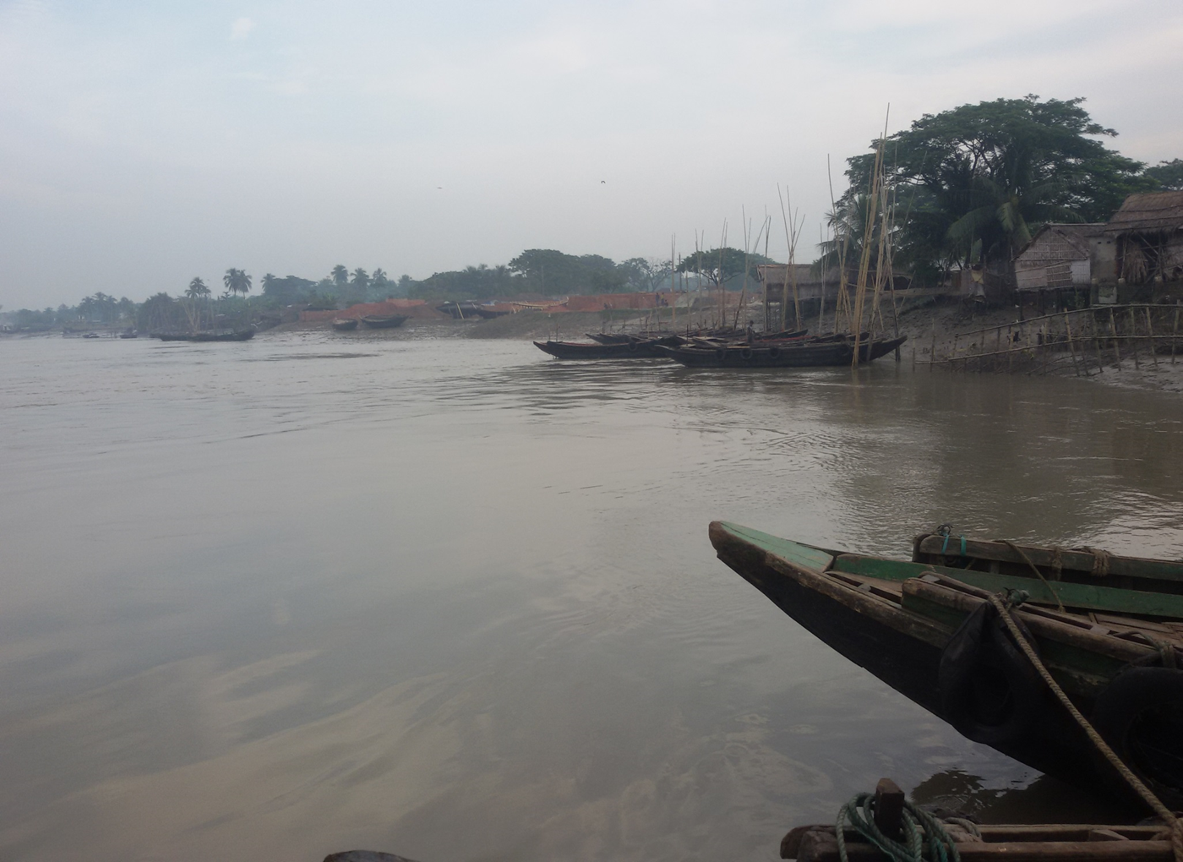

Slide 19
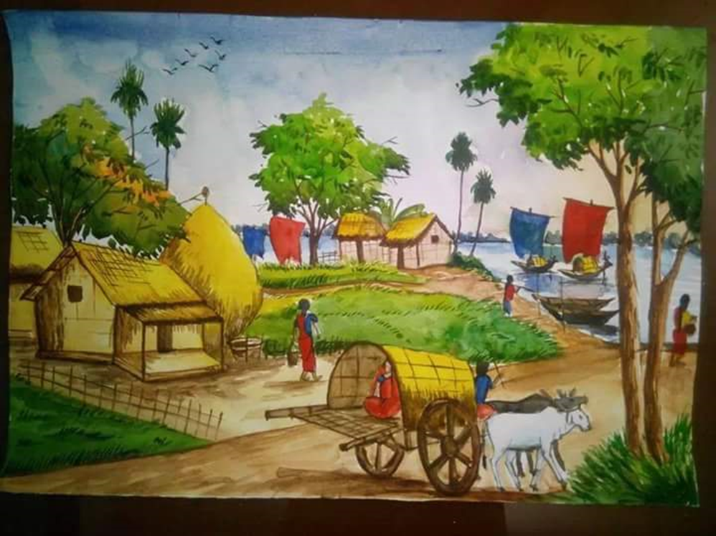
সবাইকে ধন্যবাদ

